Slide 1
REGLAB
Ett forum för regional utveckling

Slide 2
En väl fungerande modell
för lärande och spridning
Ökar individernas kompetens
Ökar organisationernas kapacitet
Bidrar till policyutveckling
Utvecklar nya verktyg, sprider best practise
Bidrar till samverkan och flernivåstyre
Arena för utveckling
Filosofi för ägarskap
Lärande-filosofi

Slide 3
Reglab: Arena för utveckling
Verksamhet
Kunskap
Metoder
Omvärlds-bevakning
Nätverk
Effekter
Nivåer
Individ
Kompetens
Arbetssätt
Sammanhang
Relationer
Organisation
Kapacitet
Förmågor
Best practice
Samverkan
System
Policy
Innovation
Diffusion
Flernivå-
styrning
Utveckling
Notes:
Kompetens. Första utvärderingen visar att deltagare i Reglabs aktiviteter får ny kompetens med sig hem och de använder den.
Kapacitet. Första utvärderingen visar att Reglabs medlemmar ökar sin kapacitet – men det är i olika hög grad, beroende av hur strategiskt man använder Reglab – är det ett ledningsstyrt verktyg eller något som enskilda medarbetare använder sig av.
Policy. Den nya kunskapen används indirekt, i andra sammanhang till att utveckla policy. Exemplet innovationsindex, matchningsindikatorer, digital agenda mm.
Arbetssätt. Första utvärderingen visar att deltagare i Reglabs aktiviteter lär sig nya metoder och använder dem på hemmaplan.
Förmågor. Se kapacitet. Framsyn – ett intressant exempel!
Innovation. Tillsammans utvecklar vi också nya verktyg och metoder, ex. BRP +, Matchningsindikatorer, Innovationsindex. Obs! Reglabs arbetssätt gör att deltagarna efter ett utvecklingsprojekt redan är bärare av de nya verktygen. Effektutvärderingen visar att de också sprids vidare till regionala samarbetspartner.
Sammanhang. I det kollegiala nätverken får omvärldsspaningar ett sammanhang, bekräftas.
Best practice. I Reglabs aktivteter förmedlas beprövad kunskap och erfarenhet.
Diffusion är det generella begrepp inom innovationsforskningen som används för att synliggöra hur lång tid det tar innan en innovation är brett implementerad inom ett system.
Det sammanhang som Reglab skapar inom systemet regional utveckling, ger inte bara upphov till nya innovationer (BRP+, matchningsindikatorerna etc.), utan också till att öka hastigheten med vilket befintliga metoder/processer sprids i systemet (diffusion), exempelvis som en konsekvens av att regioner som ligger långt framme berättar om sina arbetssätt/metoder för andra. Finns exemplifierat i effektutvärderingen – att regioner tar efter varandras arbetssätt.
Relationer. En av de största vinsterna med Reglabs aktiviteter är att träffa kolleger och utöka sitt kollegiala nätverk. Exemplet årskonferensen, önskan om många kollegiala nätverk.
Samverkan. Många samverkansinitiativ har startat inom Reglab. ”Inofficiellt storregionalt samarbete”, som Anders Å säger.
Flernivåstyrning. Effektutvärderingen visar att Reglab som arena har påverkat det regionala utvecklingssystemet så att det fungerar bättre. En oberoende arena utan egen agenda, där dialog och kunskaps-/kompetensutveckling står i centrum, underlättar samhandling mellan nivåerna.

Slide 4
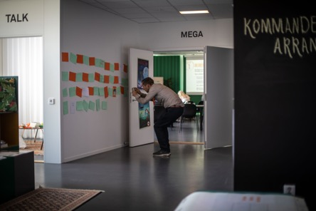
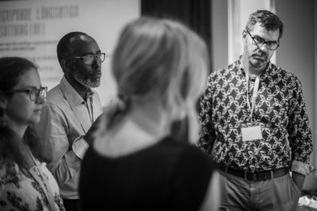
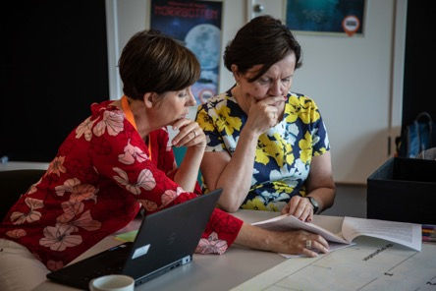
Reglab: Filosofi för ägarskap
ORGANISERING
PRINCIPER
Nätverksbaserat
Litet
Praktikerdrivet
Kommunikation
Demokratiskt
Behovsstyrt
Oberoende
Generöst
Notes:
Nätverksbaserat. All organisering sker i nätverksform, ”efter behov”. Formellt projekt, arbetar föreningsliknande, fodervärd.
Litet. Minimal överbyggnad, stor flexibilitet, möjlighet att vara aktuell och smidig. Liten baskostnad, inte bygga kunskap inom enskilda sakfrågor.
Praktikerdrivet. Fokus på erfarenhetsutbytet mellan praktiker. Experter deltar på praktikernas villkor.
Kommunikation. Tät kommunikation med medlemmarna. Stor transparens.
Demokratiskt. Alla är med på lika villkor. Myndigheter, regioner – men också deltagande kommuner, konsulter, forskare…
Behovsstyrt. Innehåll och agenda utgår från medlemmarnas behov. Lärprojekt finansieras av deltagarna.
Oberoende. En neutral, opolitisk plattform. Har inte en egen ”röst”, arbetar inte med påverkan eller policyutveckling.
Generositet. Alla bidrar, alla delar sina resultat. Även Reglabs partner, som är offentliga, privata och ideella organisationer.

Slide 5
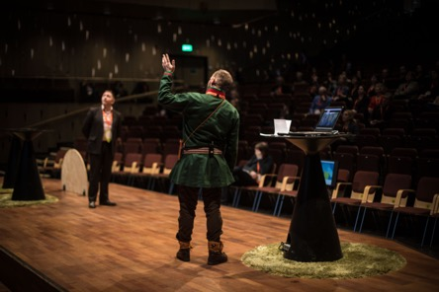
Reglab: Lärandefilosofi
KUNSKAPSSYN
PEDAGOGIK
Utvecklingsinriktat lärande
  Tanke och reflektion
  Ifrågasättande och alternativtänkande
  Olikhet som tillgång
  Fokus på nytänkande
Kunskapsutveckling genom ”learning by doing”
Processbaserat
Dialogbaserat
Gemensamt utforskande
Reflektion och fördjupning
Trygghet och tillit
Notes:
Vad ger ett bra lärande? Trygghet, motivation, delaktighet. Vi designar möten för att skapa ett så bra lärande som möjligt.
Utvecklingsinriktat lärande, till skillnad från anpassningsinriktat lärande, där mål och kunskaper är fastlagt i förväg. Där det finns ett tydligt facit.
Learning by doing. Praktikerbaserat, kunskap som är kopplad till användning, handling och nytta.
Processbaserat. Involverande, sätter kunskapen i ett sammanhang, inte fokus på enskilda faktakunskaper.
Dialogbaserat. Använd kunskapen i rummet. Alla har något att bidra med. Alla får komma till tals, aktivt lyssnande. Lärande genom involvering.
Gemensamt utforskande. En prövande hållning, olika perspektiv välkomnas.
Reflektion och fördjupning. Också möjlighet till reflektion över det egna lärandet, ”double loop learning”.
Trygghet o tillit. Skapa en trygg plats, vara bland kolleger, inte konkurrera och prestera, lära av misstag etc.

Slide 6
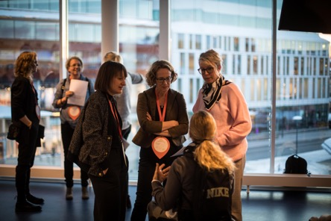
www.reglab.se
Twitter: Reglab_Sverige
eva.moe@skr.se
catarina.lahti@skr.se
Linnea.lindstrom@skr.se
Mycket snack
och mycket verkstad

